Slide 1
Практичне 24.03.2025

Slide 2
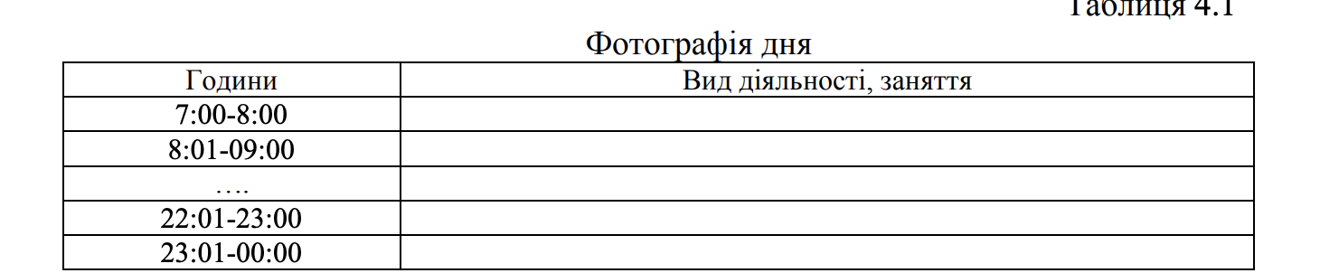
Завдання 1.
Самофотографія робочого дня.
1) Згадайте з точністю до однієї години, що ви робили, наприклад, вчора чи позавчора і заповніть бланк «Фотографія дня» (табл. 1).
Таблиця
2) Після заповнення бланка проаналізуйте результати роботи і зробіть творчий аналіз дня. Для цього визначте основні типи виконуваних вами завдань, розподіліть їх за певними групами: гігієнічні процедури, харчування, навчання, саморозвиток, спілкування з друзями, спілкування з членами родини, відпочинок тощо.
3) Підрахуйте загальну кількість часу, що було витрачено на кожний вид діяльності. Наприклад, «Протягом дня я працюю ... годин, їм ... раз, відпочиваю ... годин. Я читаю ... сторінок, дивлюся телевізор протягом ... годин. За один день я встигаю ... годин поговорити з друзями, провести ... ділових зустрічей. Крім того, я проходжу ... км, ... раз користуюся громадським транспортом».

Slide 3
Завдання 2. Використовуючи результати само фотографії свого робочого дня (таблиця із завдання 1), уявіть, що Ваш день було скорочено в 2 рази. Вам необхідно провести звичний день, виконуючи звичні обов’язки та завдання, однак, використавши в два рази менше часу.
1) Складіть план своєї роботи, який в часі повинен дорівнювати половині того часу, який Ви витрачали раніше на виконання цієї роботи.
2) Визначте пріоритетність завдань та спробуйте уникнути будь-яких подразників, що марнують час

Slide 4
Завдання 3.
Визначте наскільки вірно Ви відчуваєте час. Спробуйте порахувати секунди в хвилині. Співвіднесіть реальні результати з отриманими.
ДІАГНОСТИКА ПОЧУТТЯ ЧАСУ
Із запропонованих питань оберіть один з варіантів відповіді.
1) Чи є у вас час, щоб виспатися серед тижня?
а) Так
б) Немає
в) Найчастіше, так.
2) Якщо у вас багато справ, а телефонна розмова затягнувся, чи можете ви закінчити бесіду ввічливій фразою?
а) Так
б) Рідко
в) Якщо думаю, що не ображу співрозмовника
3) Чи вважаєте ви, що певні справи потрібно завжди робити в один і той же день тижня?
а) Немає
б) Таке мені не приходить в голову
в) Так
4) Якщо хтось із членів вашої родини вмикає телевізор, сідайте ви дивитися цю ж передачу, хоча раніше не збиралися це робити?
а) Так
б) Тільки на кілька хвилин
в) Немає

Slide 5
5) Чи плануєте ви за 1-2 місяці, як будете проводити канікули?
а) Ні, тому що кожен раз проводжу їх однаково
б) Ні, тому що не знаю, що буде через цей час
в) Так, щоб краще підготуватися
6) Чи є у вас час на хобі?
а) Шкода витрачати на це час
б) Ні, добре, що його вистачає на найнеобхідніше
в) Так
7) Як ви читаєте книги, в яких більше 200 сторінок?
а) Якщо цікаво, «ковтаю» книгу, залишивши всі інші справи
б) Читаю щодня кілька десятків сторінок
в) У мене немає часу читати такі книги
8) Чи є такий день в тижні, коли ви повністю відключається від усіх справ?
а) Іноді, але заздалегідь ніколи не планую
б) Так, такий день є
в) Тим, хто може собі таке дозволити, дуже щастить
9) Мучать вас докори сумління, якщо ви щось не встигли зробити?
а) Так, мені це завжди неприємно
б) Так, через це я не можу спати
в) Ні, я ставлюся до цього спокійно

Slide 6
10) Чи згодні ви з приказкою «Справі час - потісі годину»?
а) Звичайно, повністю згоден
б) Не знаю
в) Ні, думаю, що людина повинна більше відпочивати, ніж працювати
11) Чи часто через навчання (роботи) вам не вистачає часу для спілкування з членами родини?
а) Так
б) Ні, я майже завжди знаходжу для цього час
в) Іноді
12) Чи плануєте ви, як в новому році краще використовувати свій час?
а) Так, планую, але не зовсім вірю в успіх
б) Мені для цього не потрібен новий рік, я це роблю регулярно
в) Не бачу в цьому для себе ніякої необхідності
13) Чи є у вас звичка записувати всі найбільш важливі справи, які чекають на наступному тижні, в записну книжку або в свій щоденник?
а) Іноді, я записую тільки найважливіші справи
б) Ні, я і так добре пам'ятаю
в) Так, намагаюся записати все, що необхідно зробити, щоб нічого не забути
14) Якщо у вас є час і можливість зробити щось необхідне, відкладіть ви цю справу на завтра?
а) Ні, постараюся зробити це прямо сьогодні
б) Все залежить від настрою
в) Думаю, що встигну все зробити завтра, так і поступаю

Slide 7
15) Чи можете ви сказати з точністю до 5 хвилин (зрозуміло, не дивлячись на годинник), скільки часу займає та чи інша робота або заняття?
а) Так, для мене це не складає труднощів
б) Ні, я не помічаю, як біжить час
в) Можу, особливо коли я добре себе почуваю
16) Чи знаєте ви способи, що підвищують ефективність навчання або роботи?
а) Так, причому не тільки знаю, але деякі з них використовую сам
б) Знаю, але використовую дуже рідко, і так все виходить нормально
в) Ні, про це ніколи не замислювався
17) Чи є у вас розпорядок дня?
а) Ні, так як я вважаю, що і без нього я все встигаю
б) Ні, просто я про це не думав
в) Так, є
18) Чи вдається вам дотримуватися розпорядку дня?
а) Так, мені це практично завжди вдається
б) Ні, це дуже важко для мене
в) Час від часу

Slide 8
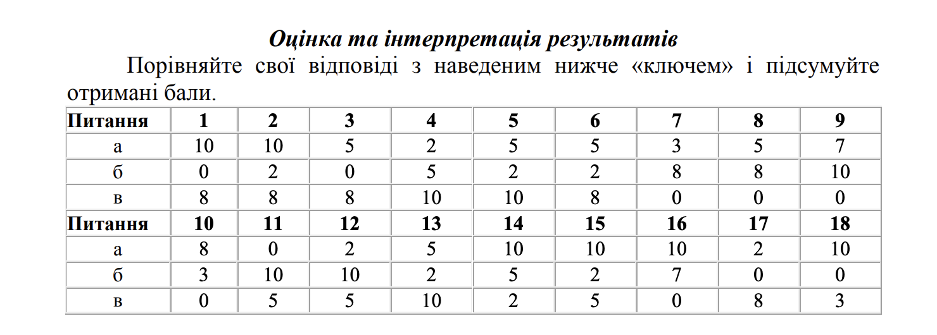

Slide 9
Від 16 до 40 очок. У вас ні на що не вистачає часу. Ви багато за що беретеся, але рідко доводите почате до кінця. Часто забуваєте про те, що потрібно зробити.
Від 41 до 80 очок. Ви багато встигаєте зробити, але все ж іноді у вас не вистачає часу через певну неорганізованість. У вас є резерви, і вам їх треба використовувати.
Від 81 до 110 очок. Ви знаєте ціну часу, як правило, добре використовуєте його. Але ви вмієте і відпочивати. Так тримати! Від 111 до 168 очок. Ви дуже добре використовуєте свій час, але іноді потрібно і відпочивати від навчання та іншої роботи.

